Slide 2
Пиво и энерготоники. Вред употребления.
Министерство здравоохранения Самарской областной
ГБУЗ «Самарский областной центр медицинской профилактики»
Презентацию подготовила: Джалад Юлия Геннадьевна
специалист по связям с общественностью
Самара 2016

Slide 3
Пивной алкоголизм
В рекламе производители пива представляют нам этот алкогольный напиток как чудотворный эликсир, с «живым солодом», «хлебным ароматом", как средство утоления жажды и множеством других чудесных качеств. Но недооценивается опасность пива, которое в народе ассоциируется с «легким» напитком. Многие, даже не задумываются о том, что делают первые шаги в сторону самого настоящего алкоголизма.

Slide 4
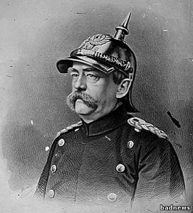
«От пива делаются ленивыми, глупыми и бессильными»
Отто фон Бисмарк

Slide 5
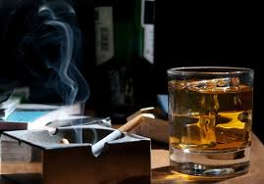
ПСИХОАКТИВНЫЕ ВЕЩЕСТВА – это природные или синтетические химические вещества, способные изменить физиологическое или психическое состояние человека.
Ингалянты
Алкоголь
Никотин
Кофеин
Лекарственные средства
Наркотики

Slide 6
Пивной алкоголизм
Форма «пивного» алкоголизма менее заметна внешне, но так же опасна, как и «классическая». Сейчас активно продаются сорта, в которых присутствует до 14 % этанола!
1 бутылка такого пива = 50 граммам водки.
3 — 4 бутылки «полезного» напитка = стакан водки.
Исследователи, изучающие проблему алкоголизма, считают, что разделять алкогольные напитки по «степени воздействия» на человеческий организм неправильно. Любая концентрация этилового спирта, даже очень низкая, рано или поздно начинает оказывать негативное влияние на все клетки нашего тела.
Не существует безвредных спиртных напитков.

Slide 7
Пиво вызывает сильную алкогольную зависимость!
Известно, что фармакологическим свойством пива является быстрое успокоение. Напиток сочетает опьяняющее действие, совмещенное с седативным эффектом. По прошествии времени человек, повседневно злоупотребляющий его распитием, теряет способность к расслаблению в состоянии трезвости. Потребляемая доза подлежит увеличению. Такова схема формирования пивного алкоголизма, ведущего к тому, что обмен веществ необратимо меняется и зависимость закрепляется уже на физиологическом уровне.
Развивается медленно и незаметно
Быстро переходит в хроническую стадию
Возникает даже у подростков 13-15 лет

Slide 8
Последствия подросткового алкоголизма
Молодой организм оказывается наиболее чувствительным ко всякого рода яду, в том числе и к алкоголю. У детей и подростков, если они начинают употреблять спиртное, гораздо раньше наступает зависимость и появляются тяжелые осложнения со стороны внутренних органов. Кроме того, учитывая незрелость психики подростка, у них может полностью отсутствовать осознание своей болезни, что является главным для ее лечения. Начавший употреблять пиво подросток в дальнейшем неспособен отказаться от него. Чаще же он переходит на более крепкие спиртные напитки, и тогда крах неизбежен.

Slide 9
Влияние пива на организм
По вредности для организма пиво может сравниться с самогоном. В результате при сбраживании образуется много сивушных масел (альдегиды, кетоны, сложные эфиры), ядовитых спиртов (метиловый, пропиловый) и нитразамины. При регулярном потреблении пива токсины накапливаются в клетках и это приводит к тяжелым физическим заболеваниям и деградирующим изменениям личности.
Пиво-это высококалорийный напиток, который приводит к прибавлению массы тела и даже способствует возникновению ожирения.

Slide 10
ВРЕД ПИВА ДЛЯ ПЕЧЕНИ
Необходимость обезвреживания пива, метаболизм которого протекает аналогично метаболизму других спиртных напитков, отвлекает печень от таких жизненно важных процессов, как очистка организма от ядов и токсинов, глюкозного обмена и сохранения витаминов, участия в пищеварительном процессе. В результате-жировая дистрофия печени, алкогольный гепатит, цирроз.

Slide 11
ВРЕД ПИВА ДЛЯ ЖКТ
Пиво – это газированный алкогольный напиток, а продукты брожения и углекислота сильно раздражают желудочные стенки. Железы, расположенные в стенках желудка и вырабатывающие желудочный сок, сначала выделяют много слизи, а затем атрофируются. Пищеварение становится неполноценным, еда застаивается или непереваренная поступает в кишечник. Результат - проблемы со стулом и гастрит. Употребление пива повышает риск развития рака толстой кишки.

Slide 12
ВРЕД ПИВА ДЛЯ ПОЧЕК
При употреблении пива происходит большая нагрузка на почки, наблюдается полиурия. Это стимулированное мочеиспускание, вызванное диуретическим действием пива, поэтому организм теряет вместе с избыточно выводящейся мочой и массу нужных ему витаминов и полезных микроэлементов:
Нехватка калия-нарушение сердечного ритма, слабость в ногах, боль в икрах
Нехватка магния-раздражительность, нарушение сна
Нехватка витамина С-снижение иммунитета, развивается гипоксия мозга, ухудшается интеллект.

Slide 13
Вред пива для сердца
Немецкий профессор Болингер после длительных научных исследований ввёл в обиход специальный термин - «пивное сердце». При этом заболевании полости сердца расширяются, мышечные стенки становятся толстыми и грубыми, в сердечной мышце появляются очаги некроза (проще говоря — отмершие участки мышечной ткани). Патологические изменения происходят и на клеточном уровне, разрушая ткань сердца изнутри. Заболевание это неизлечимо, и даже после полного отказа от пива и других алкогольных напитков больной может лишь поддерживать собственное самочувствие с помощью ежедневно принимаемых медикаментов. А в тяжёлых случаях помочь сможет только пересадка сердца.
Описанное выше заболевание развивается не только потому, что в организм регулярно поступает этанол, но и вода. Значительные объёмы пива, поглощаемые за день, приводят к перенасыщению пищеварительной системы углекислым газом. Кишечник и желудок растягиваются, вены расширяются, увеличивается кровоток, повышается артериальное давление. Варикозное расширение вен приводит к нарушению газообмена и питания тканей.

Slide 14
Влияние пива на мужской организм
В пиве содержатся фитоэстрогены — это аналоги женских половых гормонов. Очистить напиток от этих примесей невозможно — фитоэстрогены присутствуют в растительном сырье. Употребляя пиво, в организме мужчин начинается подавление выработки гормона тестостерона — одного из основных мужских гормонов. Происходит так называемая феминизация организма — жир начинает откладываться по женскому типу (на боках и бёдрах), увеличиваются грудные железы (эта патология называется гинекомастией), расширяется таз. Мужчина в итоге становится женоподобным. Половая функция при этом значительно снижается, влечение к представителям противоположного пола уменьшается.

Slide 15
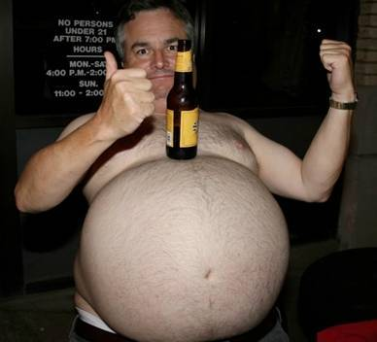

Slide 16
Влияние пива на женский организм
Фитоэстрогены оказывают негативное влияние на женский организм :
появляются усики, огрубевает голос
нарушается менструальная функция
возрастает риск бесплодия и риск развития рака груди
возникают мутации в женских половых клетках-это риск рождения больного ребенка
женщина, кормящая грудью и пьющая пиво, подвергает опасности своего ребенка, у которого могут возникнуть эпилептические судороги, а со временем и эпилепсия.

Slide 18
БЕЗАЛКОГОЛЬНОЕ ПИВО
По технологии приготовления безалкогольное пиво практически ничем не отличается от обычного. Исключение составляет использование специфических дрожжей и подавление процесса брожения. Алкоголь из такого напитка удаляется при помощи обратного осмоса или вакуумной дистилляции одним из двух способов: термическим или мембранным. Дело в том, что технология приготовления безалкогольного пива не позволяет полностью избавиться от содержания спирта и доза спирта в нем составляет от 0,2 до 1,0%. Безалкогольное пиво, так же, как и обычное, негативно сказывается на работе внутренних органов и функции эндокринной системы.

Slide 19
Энергетические напитки
Энергетические напитки стимулируют организм, вызывая чувство бодрости. Человек ощущает прилив сил, хочется больше двигаться, резко поднимается настроение.
Состав:
Углеводы в виде глюкозы, декстрина, сахарозы и рибозы быстро всасываются в кровь, включаются в окислительные процессы и доставляют энергию к мышцам, мозгу и другим жизненно важным органам.
Кофеин 200мг (суточная доза)-тонизирующее средство
Таурин- аминокислота, Одна банка в среднем содержит от 400 до 1000 мг таурина. Это аминокислота, накапливается в мышечных тканях и улучшает работу сердечной мышцы.
L-карнитин- аминокислота, усиливает обмен веществ и снижает утомляемость мышц
Гуарана- содержит вещество гуаранин - сильный психостимулятор, обладает сильным бодрящим действием.
Женьшень-природный стимулятор
Витамины группы В. Необходимы для нормальной работы нервной системы и головного мозга в частности. Их недостаток организм может почувствовать, но повышение дозы не улучшит вашу производительность или умственные способности.
Мелатонин-содержится в организме и отвечает за суточный ритм человека.
Матеин-вещество, входящее в состав южноамериканского зеленого чая матэ. Экстракт этого дерева помогает справиться с чувством голода и способствует снижению веса.

Slide 20
Вред энергетических напитков
Сам напиток не насыщает энергией организм, а действует за счет внутренних резервов организма, то есть, выпив энергетик – вы как будто взяли силы «в кредит», у себя же.
Энергетики повышают уровень сахара и артериальное давление.
После того как действие энергетического напитка закончится, наступят бессонница, раздражительность, усталость и депрессия.
Большое количество кофеина истощает нервную систему и вызывает привыкание.
Чрезмерное употребление витамина B из энергетического напитка учащает сердцебиение и вызывает дрожь в конечностях.
Практически в любом энергетическом напитке содержится большое количество калорий.
Передозировка энергетиков может вызвать побочные эффекты: психомоторное возбуждение, нервозность, депрессию и нарушения сердечного ритма.

Slide 21
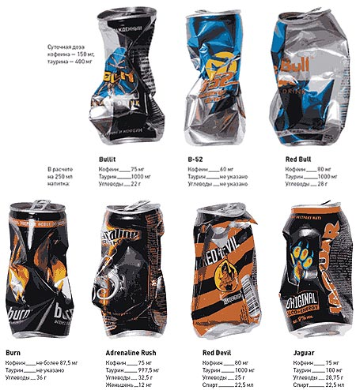
Сочетание с алкоголем
Существуют алкогольные коктейли с энергетическими напитками. Энергетики выполняют стимулирующую функцию, а алкоголь — угнетающую. Энергетики маскируют влияние алкоголя, в результате человек не принимает его влияние в расчёт, ослабляя контроль за количеством выпитого. Но спирт по-прежнему влияет на мышление, на способность реагировать в чрезвычайной ситуации. Это создает ложное чувство безопасности, которое между тем является опасным.
При употреблении этого продукта в организм поступает больше сахара, калорий и кофеина. Более того, повышаются физические и психологические побочные эффекты от этой комбинации.

Slide 22
Это путь к катастрофе
Принимая энергетические напитки вы делаете нагрузку на сердце, почки, печень и другие органы. Это большой стресс для организма. Энерготоники не дают энергии, человек использует свои собственные ресурсы, точнее, берет у себя взаймы.
- Во Франции, Дании и Норвегии "энергетики" запрещены к продаже в продовольственных магазинах, они продаются только в аптеках, так как считаются лекарственным средством.

Slide 23
ЗАВИСИМОСТЬ ОТ ПСИХОАКТИВНЫХ ВЕЩЕСТВ – это постоянное неконтролируемое состояние человека, употребляющего психоактивное вещество. Если человек с зависимостью прекращает его употребление, возникает абстинентный синдром или синдром отмены.
АБСТИНЕНТНЫЙ СИНДРОМ – болезненное состояние лишения организма привычного ПАВ.

Slide 24
Врач Геннадий Онищенко утверждает :
Не СПИД, не туберкулез погубят Россию, а «пивной алкоголизм» среди юного поколения.
Употребляя энергетики молодежь «рекрутируется в алкоголики или наркоманы»
и призывает на законодательном уровне запретить оборот энергетических напитков на всей территории России.

